Slide 1
La supraconductivité en régime RF (SRF)
David Longuevergne (IJCLab)
Akira Miyazaki (IJCLab)

Slide 2
PLAN
Les débuts de la SRF :
  A Stanford (SLAC)
  A IJCLab (ex-IPNO)
Qu’est-ce que la SRF-accélérateur ?
Pourquoi le Niobium
  Matériau idéal pour la SRF accélérateur
  Les limites physiques
  Les barrières techniques
La R&D SRF de nos jours (non exhaustif)
Les nouvelles applications émergentes (Akira in English)

Slide 3
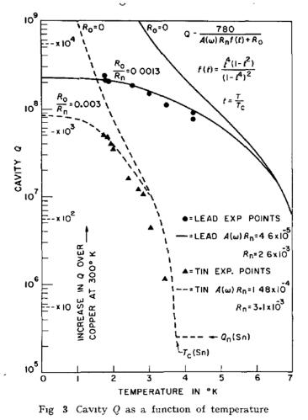
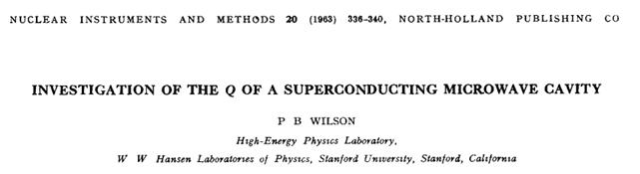
Les débuts de la SRF : à Stanford
La première équipe à travailler sur la technologie supraconductrice pour les accélérateurs est à Stanford :
  HEPL : Hansen Experimental Physics Laboratory.
  Membres du groupe SRF : W. M. Fairbank, C. M. Lyneis, M. S. Ashan, H. A. Schwettman, T. I. Smith, L. R. Suelzle, J. P. Turneaure, P. B. Wilson.
Motivations :
  Validation de la théorie BCS (1957) et des travaux de Mathis-Bardeen (1958) : extension théorie BCS sous champ RF
  Déterminer le champ limite en régime RF
  Construire une machine à électron à fort cycle utile (volonté du prix Nobel 1961 R. Hofstadter)
Première publication par P. B. Wilson en 1963 sur cavité en étain et plomb

Slide 4
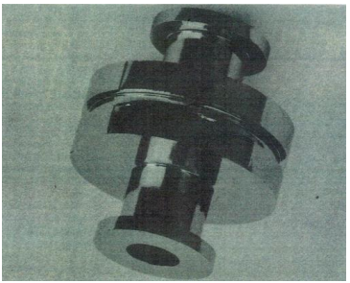
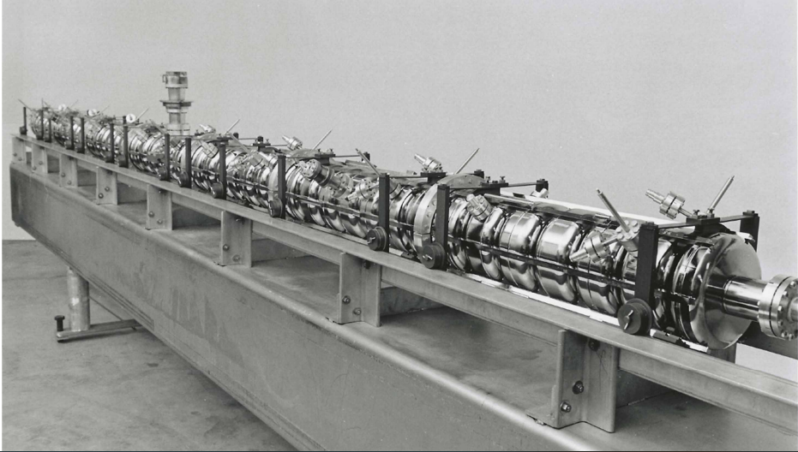
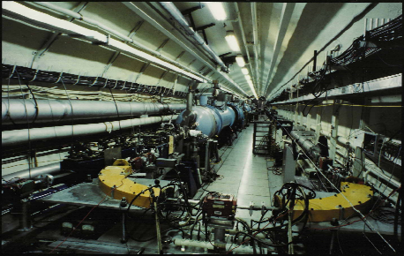
Les débuts de la SRF à Stanford
Première cavité en Niobium à 11.2 GHz construite en 1967 par Turneaure & Weissman
  Validation théorie BCS pour Niobium à champ faible (< 10 MV/m)
Deuxième type de cavité en Nb à 8.6 GHz construite en 1969 par Turneaure & Viet
  Qo > 10¹⁰ et champ maximum ~ 23 MV/m
En 1974, construction de 55 cellules en Nb à 1.3 GHz pour le SCA à Stanford, premier accélérateur supraconducteur

Slide 5
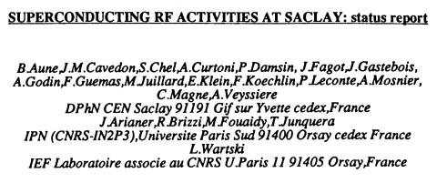
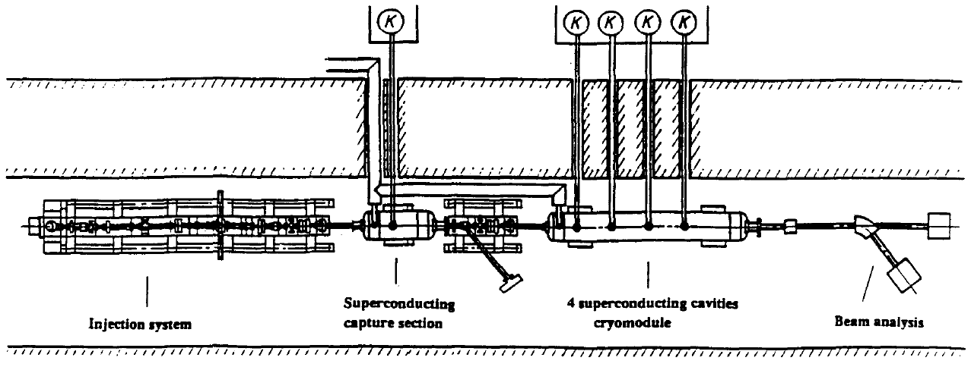
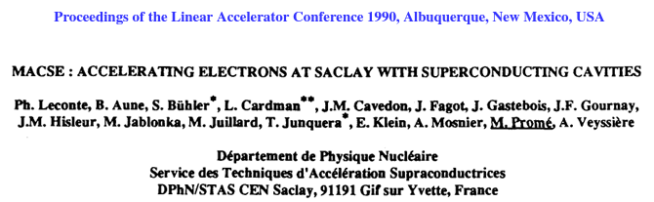
Les débuts de la SRF à IJCLab
1986 : Projet MACSE (Maquette d’Accélérateur à Cavités Supraconductrices pour Electrons) en collaboration entre l’IPNO et le CEA (DAPNIA)
  Comprendre la supraconductivité en régime RF
  Acquérir les connaissances et compétences pour la construction et l’opération d’un tel module
  R&D dépôt Niobium sur Cuivre
1989

Slide 6
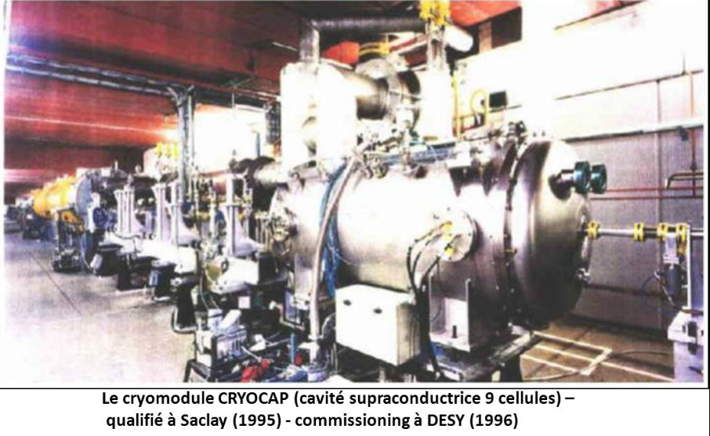
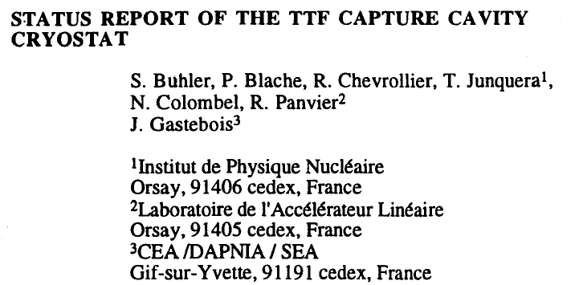
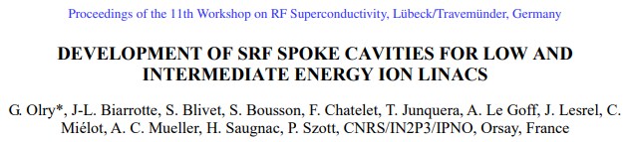
Les débuts de la SRF : à IJCLab
1991 : Projet TTF (Tesla Test Facility), collaboration entre CEA\DAPNIA, LAL et IPNO.
  Conception et construction d’un module supraconducteur pour DESY*
1999 : Projet Eurisol : R&D cavités « Spoke ».
  Première cavité Spoke « européenne » construite en 2002
Puis SPIRAL2, XFEL, EUROTRANS, ESS, MYRRHA, PIP2

Slide 7
PLAN
Les débuts de la SRF :
  A Stanford (SLAC)
  A IJCLab (ex-IPNO)
Qu’est-ce que la SRF-accélérateur ?
Pourquoi le Niobium
  Matériau idéal pour la SRF accélérateur
  Les limites physiques
  Les barrières techniques
La R&D SRF de nos jours (non exhaustif)
Les nouvelles applications émergentes (Akira in English)

Slide 8
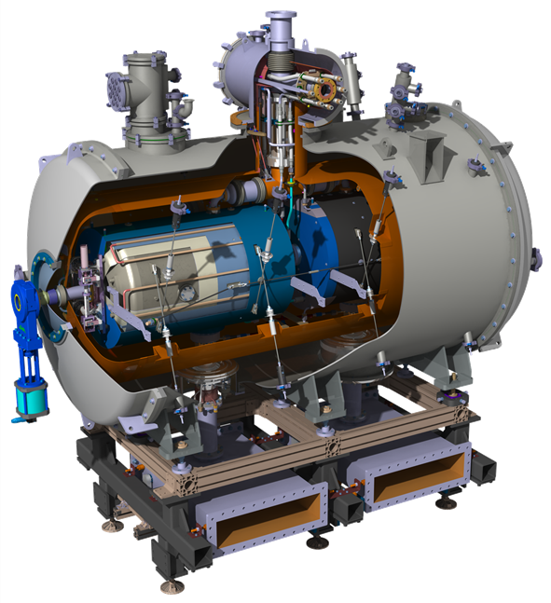
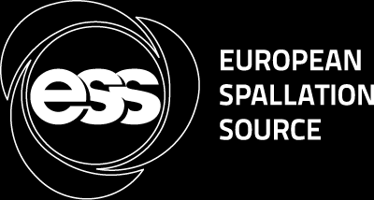
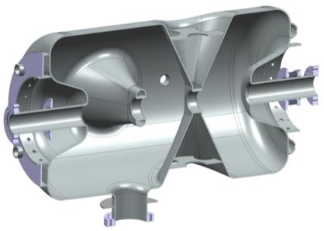
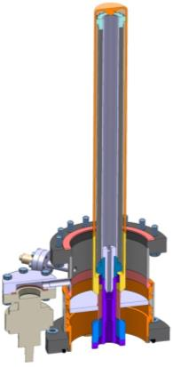
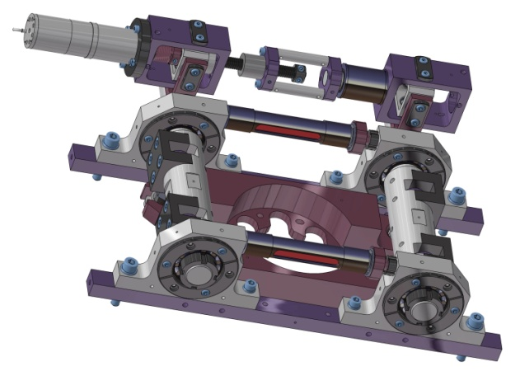
QU’EST-CE QUE LA SRF et pourquoi ?
Forts gradients accélérateurs
  XFEL (23 MV/m, electrons, pulse)
  LCLS2 (16 MV/m, electrons, CW)
  SNS (12.5 MV/m, protons, CW)
  ESS (9 MV/m –> 17 MV/m , protons; pulse)
  PIP-II (10 MV/m –> 19 MV/m, proton, CW)
  FCCee (5.7 -> 25 MV/m, electrons)
  ILC (31.5 MV/m…)
Forts cycles utiles ou CW
  Faisceaux de plusieurs mA pour la génération de flux continu (injecteurs, sources lumière, …)
La dissipation thermique n’est plus le paramètre principal dimensionnant
  Plus de flexibilité dans la conception
  Résistance de surface ~ nΩ @2K -> Qo ~ 5·10¹⁰
  Dissipation de quelque Watts pour plusieurs kWatts transférés au faisceau
Fréquence RF plus basse
  Cavités plus grandes, tube faisceau plus large, acceptances transverse et longitudinale plus grandes
Des géométries différentes selon l’énergie
CRYOMODULE
(ESS type SPOKE)
Cavité Accélératrice
Coupleur de Puissance
Système d’accord en fréquence

Slide 9
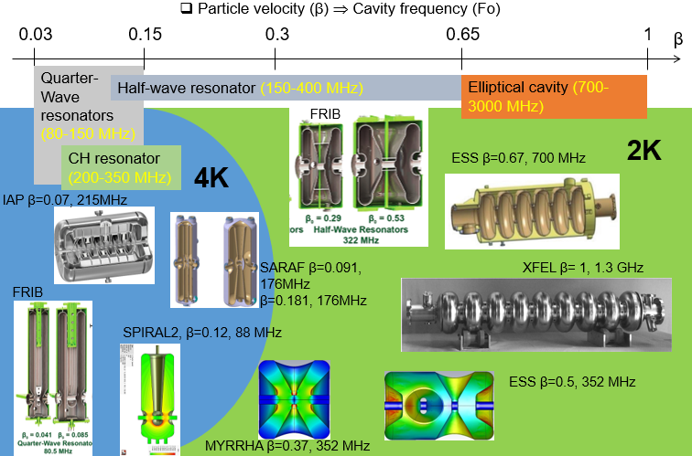
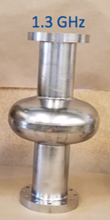
Les différentes géométries (cavités en Niobium massif)
La R&D SRF dans le monde

Slide 10

Les enjeux de la SRF accélérateur
Pc
Fort Gradient (Eacc) : augmentation du gradient atteignable dans les cavités dans le but de la réduction de la taille et du coût de l’accélérateur.
Haut Qo : Diminution de la résistance de surface dans le but de réduire le coût de l’accélérateur (usine cryogénique) et par conséquent augmentation du champ accélérateur nominal
Fiabilisation cavité en configuration machine : Maintien des performances de la cavité équipée de son coupleur de puissance et de son système d’accord en fréquence , augmentation du taux de réussite des traitements de surface
Eacc
E
Onde RF
$$Qo=wU/Pc$$
B
Hélium
Epaisseur ~ 3mm
Niobium
Q
Pénétration RF ~ 150 nm
Couche oxyde ~ 5 nm
RF

Slide 11
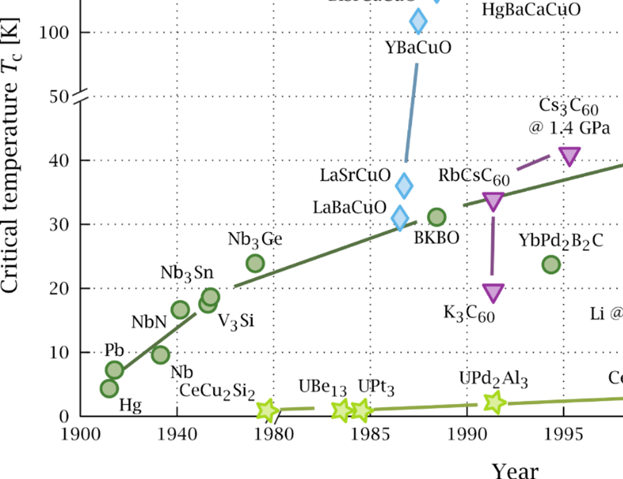
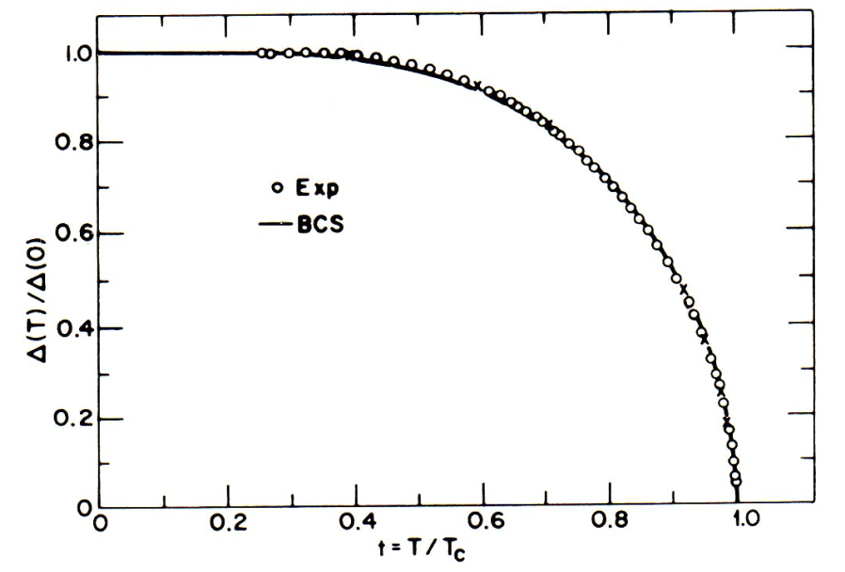
Le Niobium : le meilleur matériau pour la SRF
  Des propriétés mécaniques et thermiques intéressantes car corps pur métallique
    Facilement formable, soudable
    Bonne conductivité thermique
  Des propriétés supraconductrices très bonnes pour un corps pur
    Tc = 9.2K
    Plus on est loin de Tc plus il est difficile de casser la supraconductivité

Slide 12
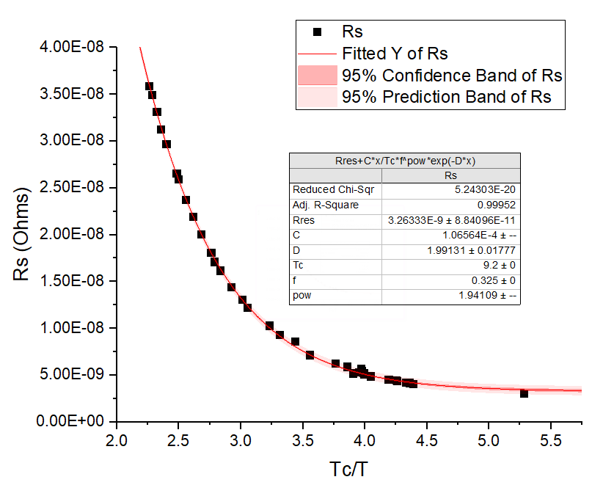
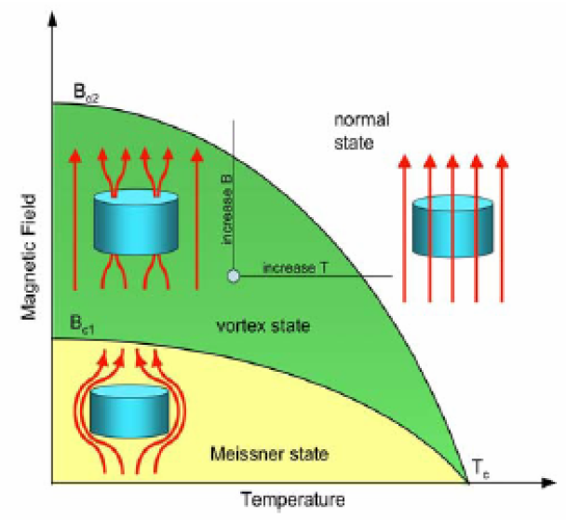
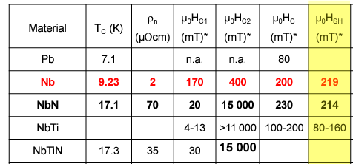
Le Niobium : ses propriétés supraconductrices
Résistance de surface : Rs = R_{BCS} + R_{res}
R_{res} ~ 1 – 10 nΩ (défauts cristallins, pollution, piégeage magnétique)
Champ magnétique limite : « Superheating field »
  Ce n’est pas Hc2 comme pour les aimants!
  Hc1 ~ 180 mT pour des champs normaux à la surface
  Hsh ~ 240 mT pour des champs parallèles à la surface
Eacc max pour cavité Spiral2 : ~ 25 MV/m
Eacc max pour cavité Spoke ESS : ~ 32 MV/m
Eacc max pour cavité elliptique type XFEL : ~ 60 MV/m
4.2K
2K
Rres
Résultat de test cavité PIP-II à 325 MHz à IJCLab
Extrait de A-M. Valente, tutorials SRF2023

Slide 13
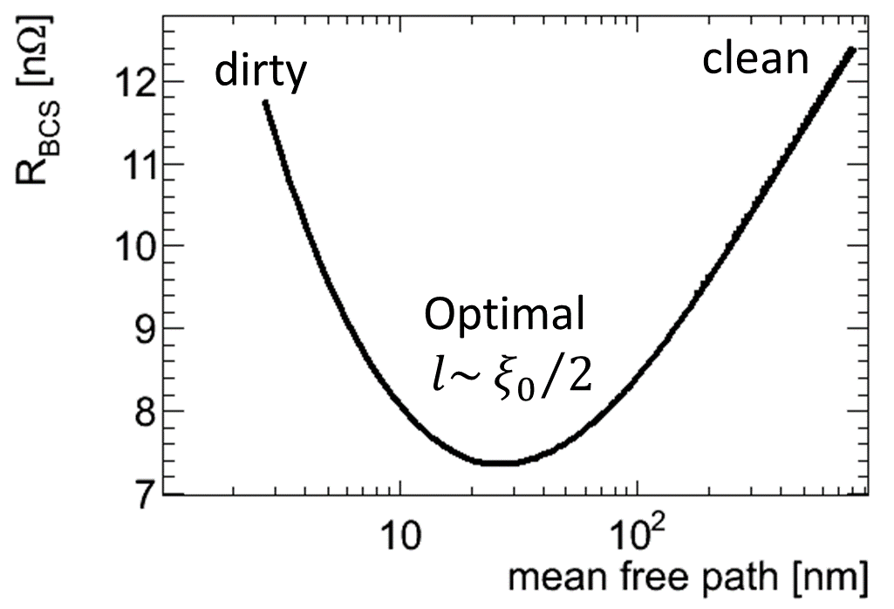
Le Niobium : les barrières techniques
Techniquement, il est impossible d’avoir un matériau optimal mais aujourd’hui on est très proche des limites physiques du Niobium!
Des propriétés physiques différentes à optimiser selon la profondeur :
  Dans le matériau massif : conductivité thermique => pureté élevée, peu de défauts cristallins
  Niobium haute pureté (RRR~ 250) recristallisé + traitement thermique sous vide 600°C-800°C
  A la surface (~ 150 nm) : propriété supraconductrice => pureté intermédiaire, peu de défauts cristallins
  Niobium haute pureté recristallisé + abrasion chimique + traitement thermique < 300°C (diffusion couche oxyde, dopage pour réduire la pureté à l’extrême surface)
Des barrières techniques :
  Régénérer le matériau après fabrication
  Abrasion chimique (EP ou BCP)
  Rugosité de surface (amplification locale E et B)
  Polissage électro-chimique (EP)
  Propreté de surface (émission électronique)
  Rinçage haute pression (HPR) + assemblage salle blanche
  Piégeage champ magnétique résiduel
  Blindage magnétique (et) mise en froid rapide
HELIUM
Vortex magnétique piégé
Epaisseur ~ 3mm
conductivité thermique (haute pureté, peu de défauts cristallins)
Q
Pénétration RF ~ 150 nm
Propriétés supraconductrices (pureté moyenne, peu de défauts cristallin)
Couche oxyde ~ 5 nm
E
B
A. Miyazaki, tutorials SRF2023

Slide 14
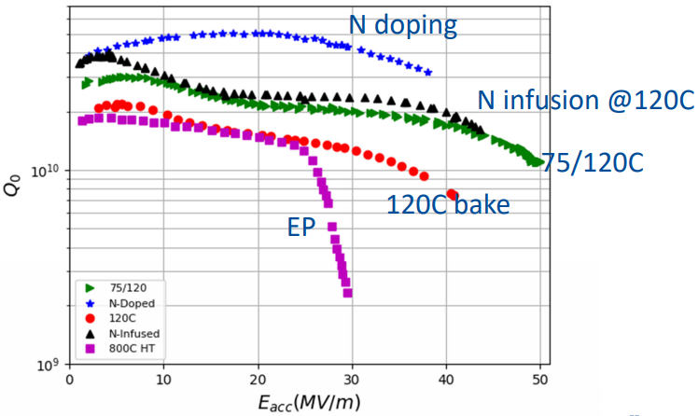
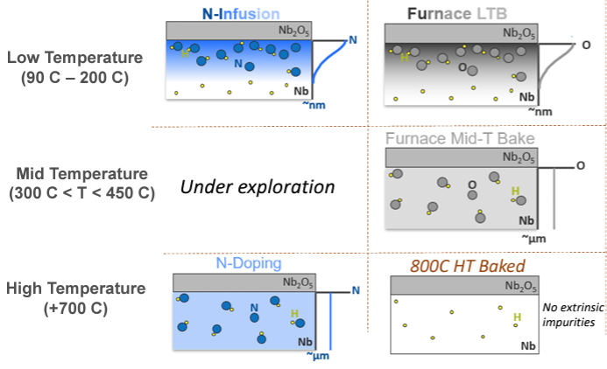
Les différents traitements thermiques
@ 800°C
2013
2018
S. Posen, FNAL, SRF2023
Diffusion azote
Diffusion oxyde
2K
2017
1998
A. Grassellino, FNAL, SRF2019

Slide 15
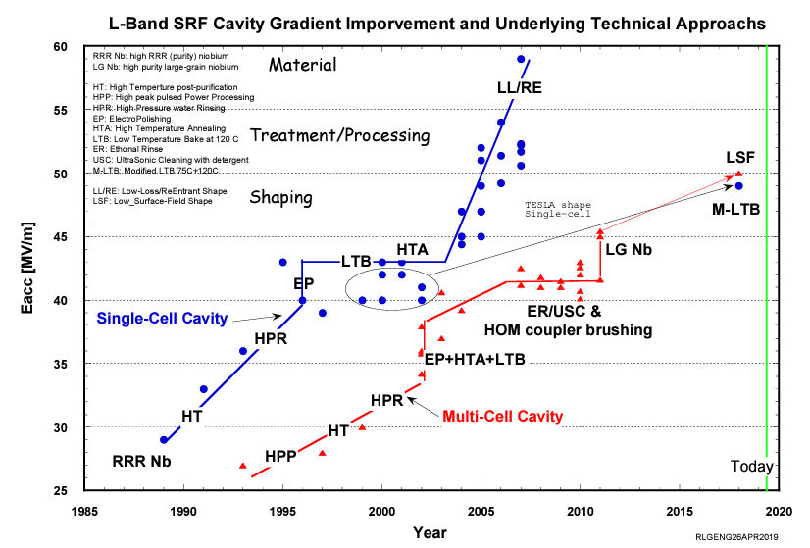
La progression des performances des cavités
20 ans de R&D nécessaires pour augmenter le champ accélérateur de 25 MV/m à 59 MV/m!
Extrait de R. Geng, tutorials SRF2023

Slide 16
PLAN
Les débuts de la SRF :
  A Stanford (SLAC)
  A IJCLab (ex-IPNO)
Qu’est-ce que la SRF-accélérateur ?
Pourquoi le Niobium
  Matériau idéal pour la SRF accélérateur
  Les limites physiques
  Les barrières techniques
La R&D SRF de nos jours (non exhaustif)
Les nouvelles applications émergentes (Akira in English)

Slide 17
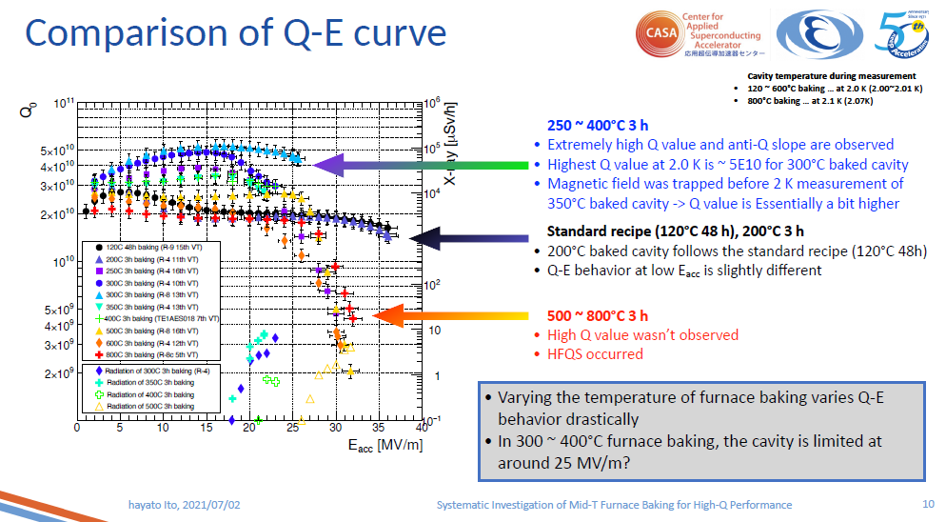
Le traitement thermique à la mode : Mid-T baking ou Oxygen doping!
Dopage par diffusion de la couche d’oxyde!
H. Ito, KEK, SRF2021

Slide 18
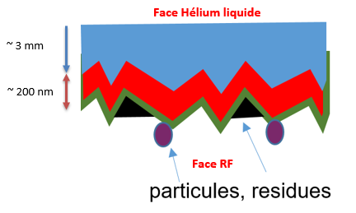
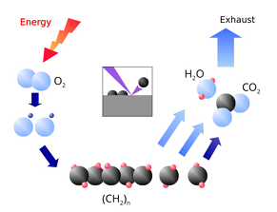
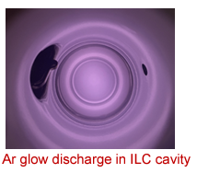
La décontamination plasma « in-situ »
Problématique :
  Après une période d’opération, certaines cavités accélératrices supraconductrices se dégradent nécessitant en général le démontage d’un cryomodule
  La dégradation provient d’une contamination de surface provoquant l’apparition d’émission électronique et la génération de rayonnement ionisant ce qui induit des pertes cryogéniques additionnelles.
Motivations :
  La décontamination de cavité « in-situ » permet, sans démontage de cryomodule, de régénérer « en partie » les performances.
  Réduction significative des maintenances cryomodules.
  Traitement appliqué sur certains accélérateurs en opération (SNS, CEBAF). Gain ~ 20%
  Grand intérêt pour Spiral2 mais technique risquée si non maitrisée
  R&D nécessaire pour optimiser la technique car jamais appliquée sur des cavités type quart d’onde.
Limitations :
  Efficace seulement avec les pollutions carbones
M. Doleans, SNS, 2016
P. Berrutti, FNAL, 2023

Slide 19
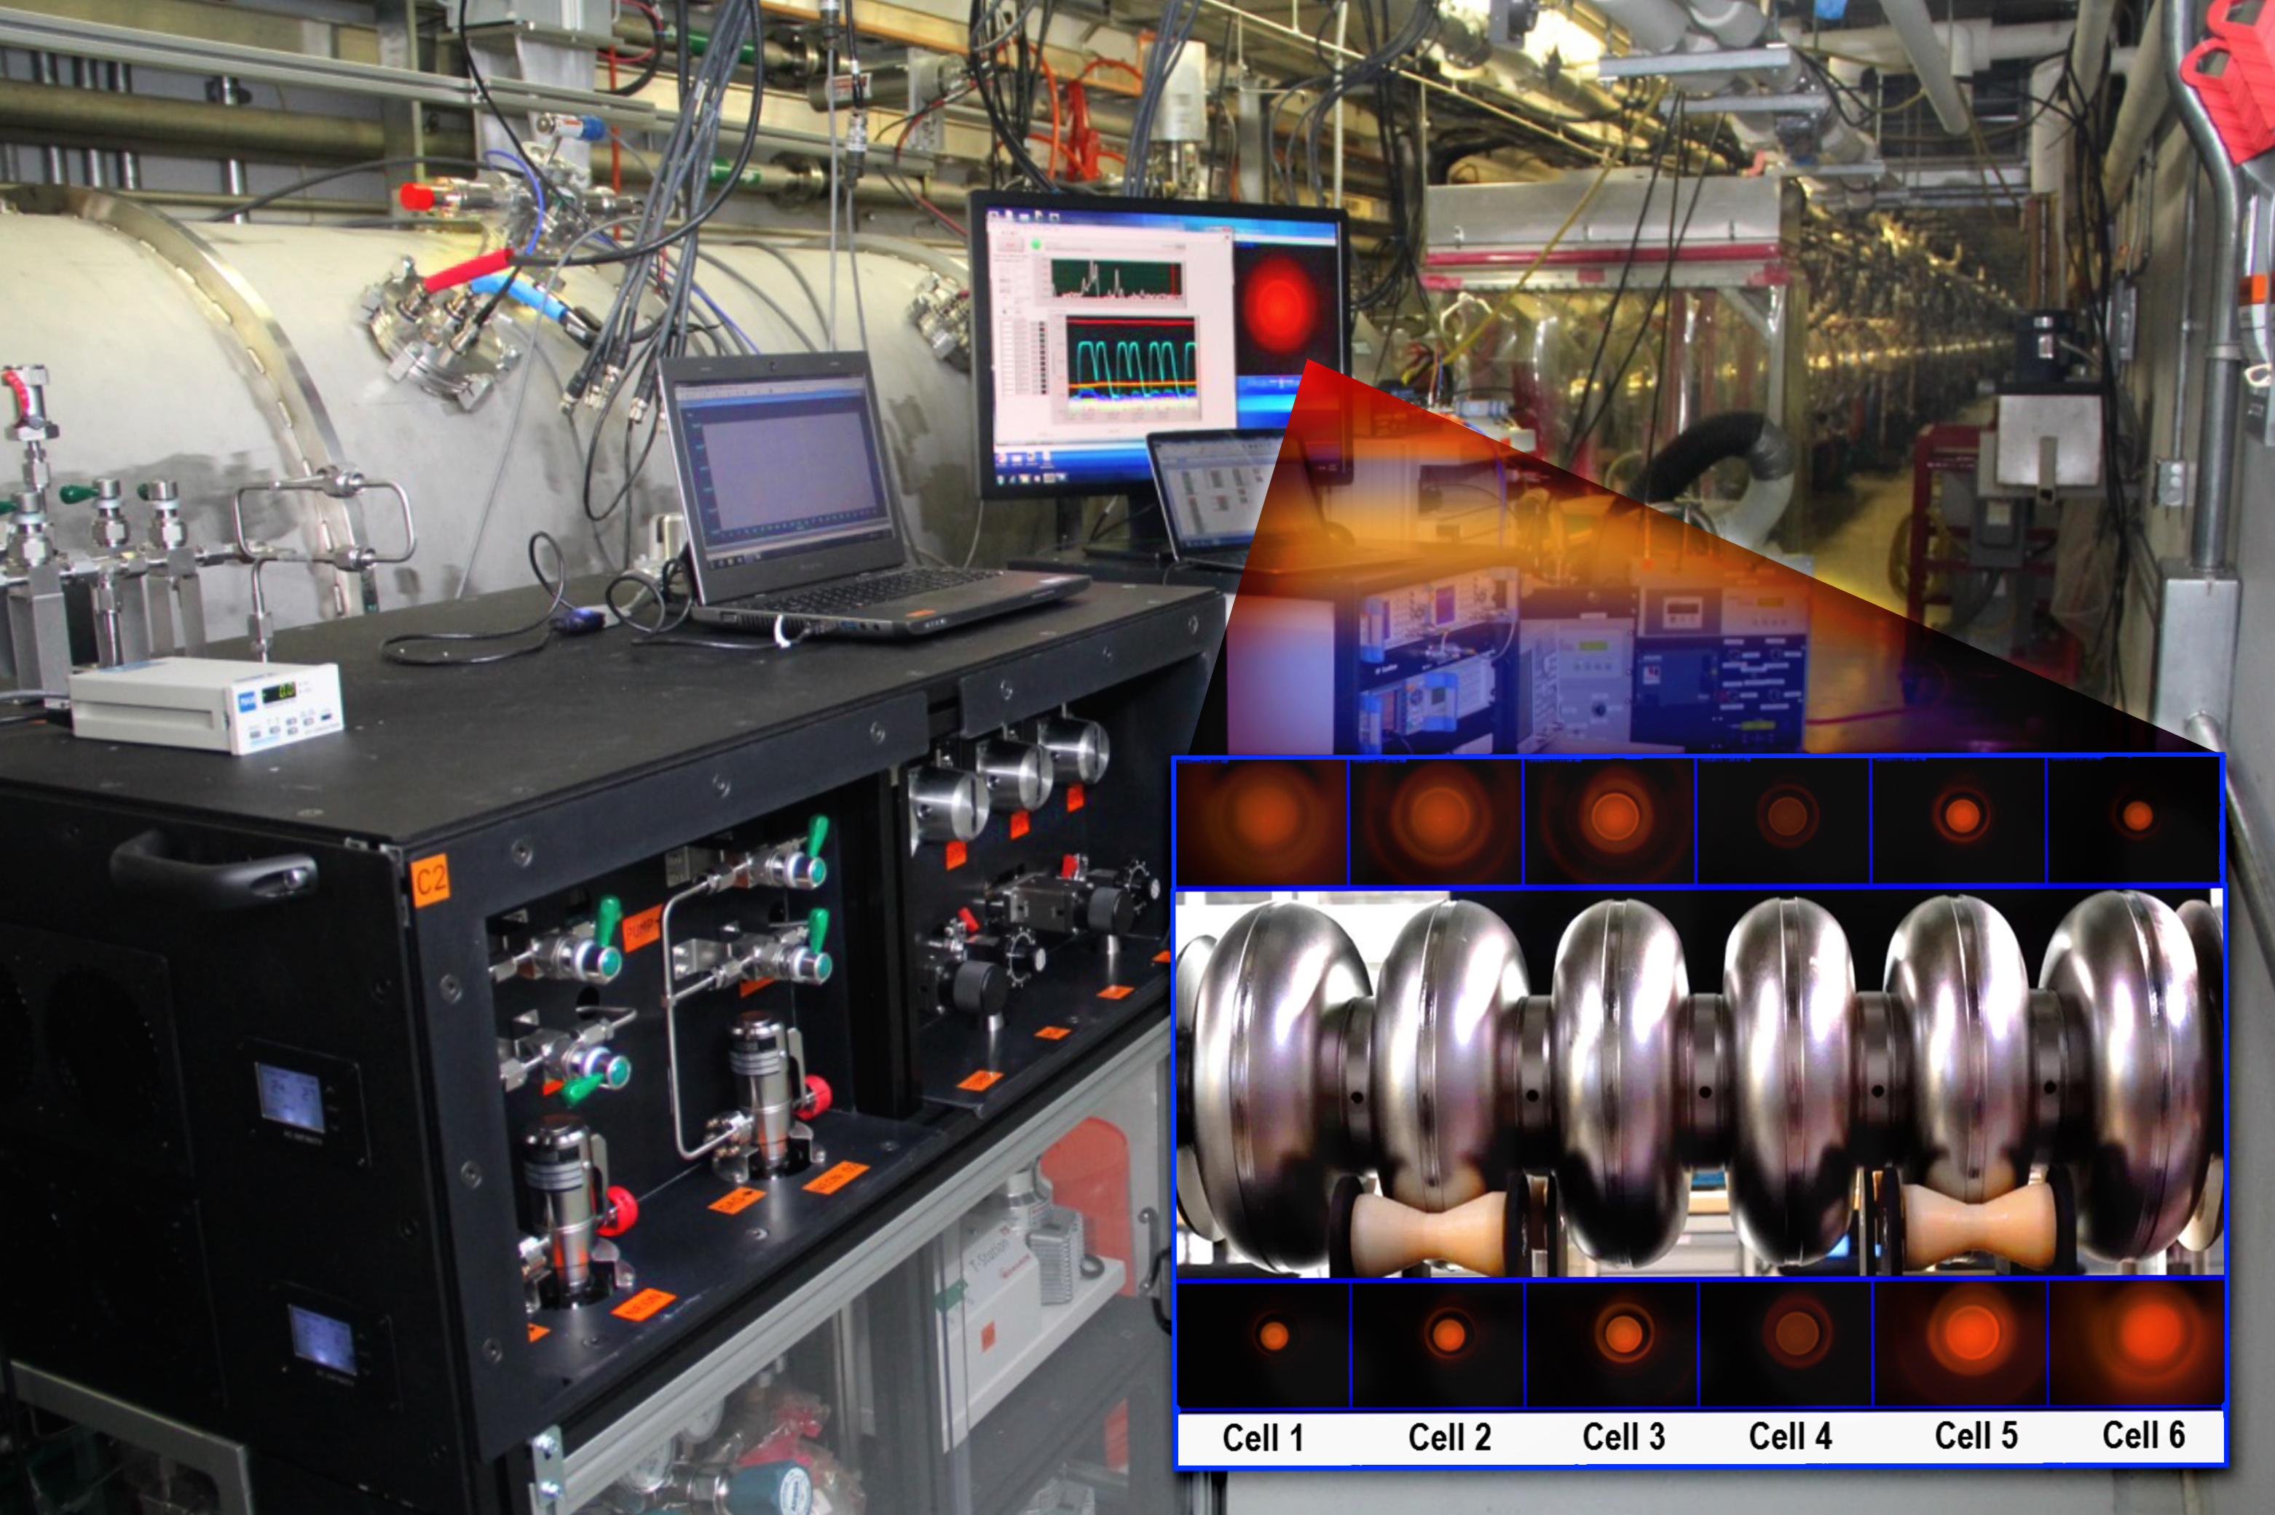
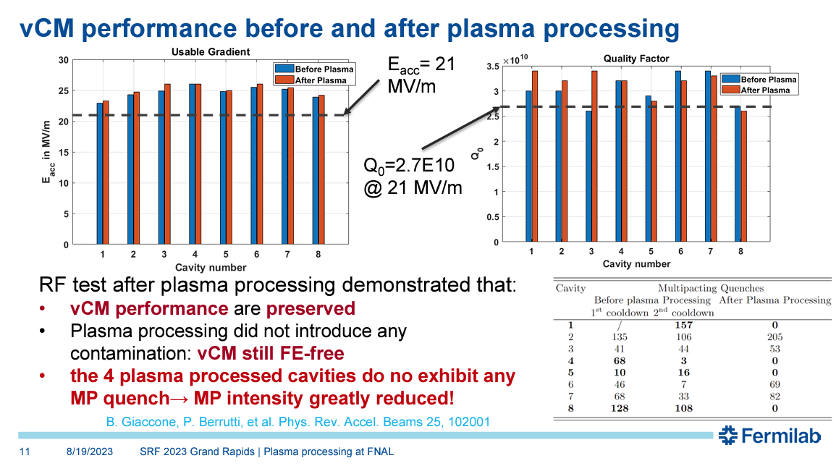
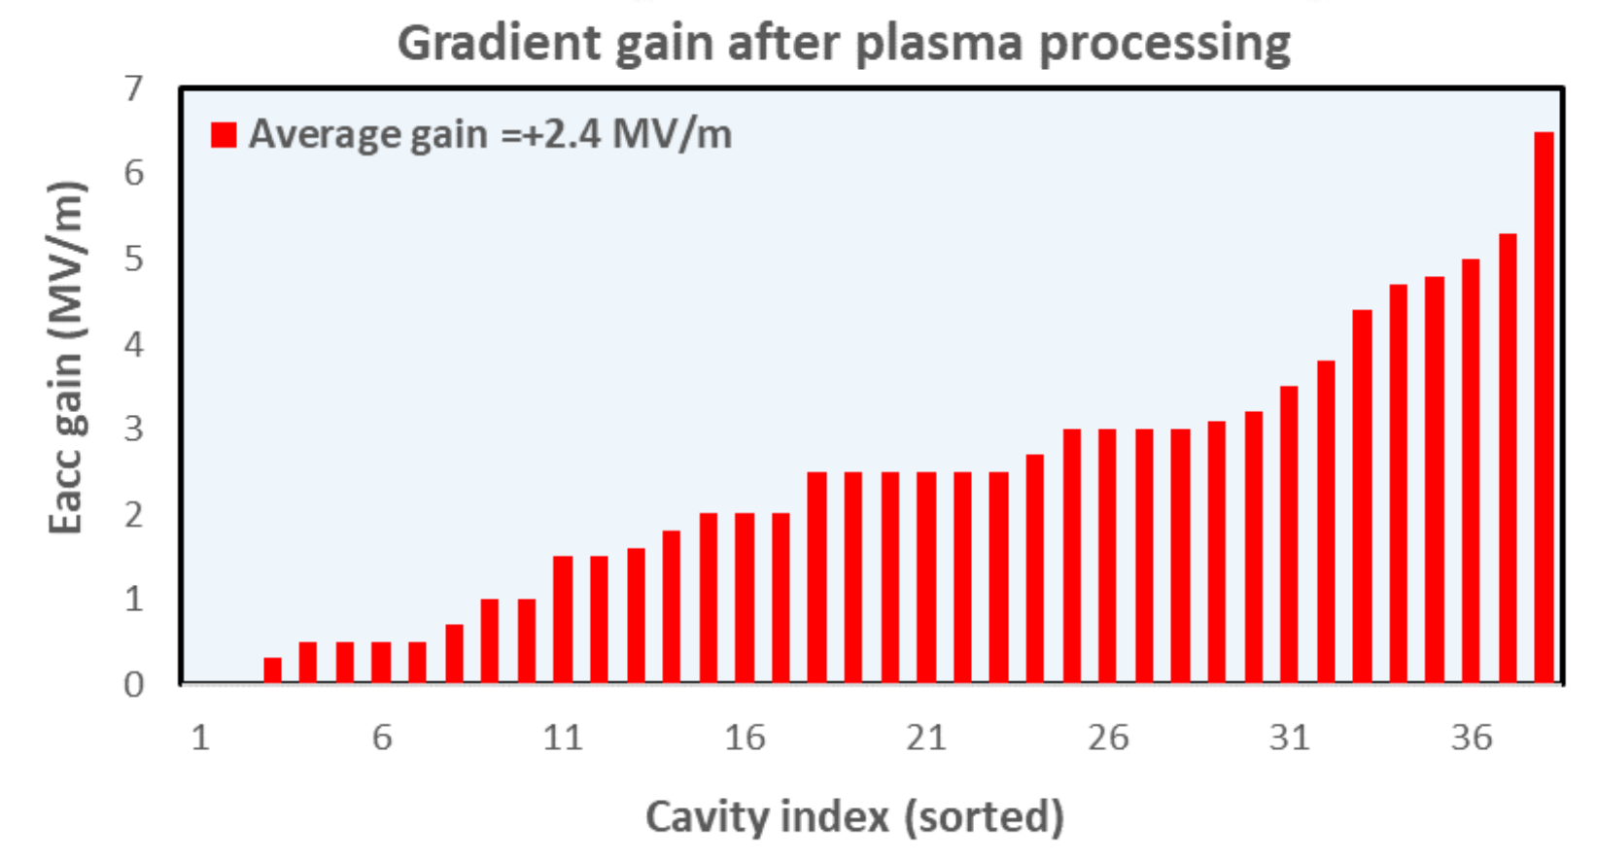
La décontamination plasma « in-situ »
Tests sur cryomodule LCLS2 :
Pas de dégradation d’un bon cryomodule!
Réduction importante du multipacting
Retour d’expérience sur SNS:
In-situ plasma processing inside the SNS linac. Image credit: Genevieve Martin/ORNL.
B. Giaccone, “Overview of the progress of plasma processing”

Slide 20

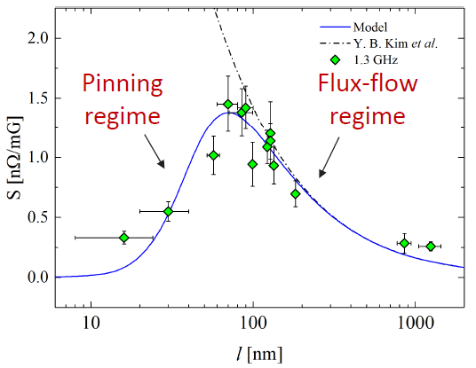
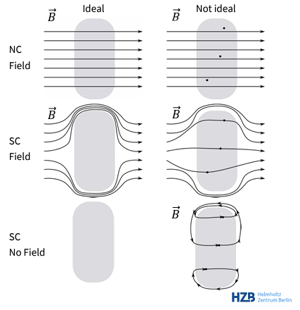
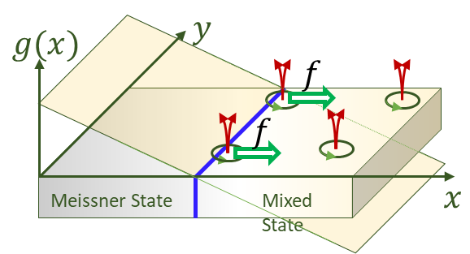
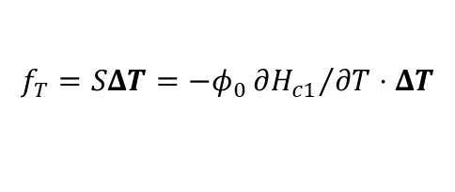
Piégeage/expulsion de champ magnétique
Piégeage du champ magnétique résiduel (terrestre, pièces magnétisées, …) lors de la mise en froid
Le champ piégé (vortex) interagissent avec le champ RF et dissipent de la puissance => Rmag entre 1 et 10 nΩ pour 10 mG
Le piégeage de champ magnétique est un réel problème pour la R&D. L’augmentation de la sensibilité a longtemps « masqué » les améliorations obtenues suite aux traitements thermiques!!
Mise en froid
Expulsion
Sensibilité
$$f_{T}=SΔT=−φ_{0}{∂H_{c1}}/{∂T}⋅ΔT$$
M. Checchin, et al Phys. Rev. Applied 5, 044019 (2016).
  M. Checchin et al., Supercond. Sci. Technol. 30, 034003 (2017)
F. Kramer, HZB, SRF2023

Slide 21
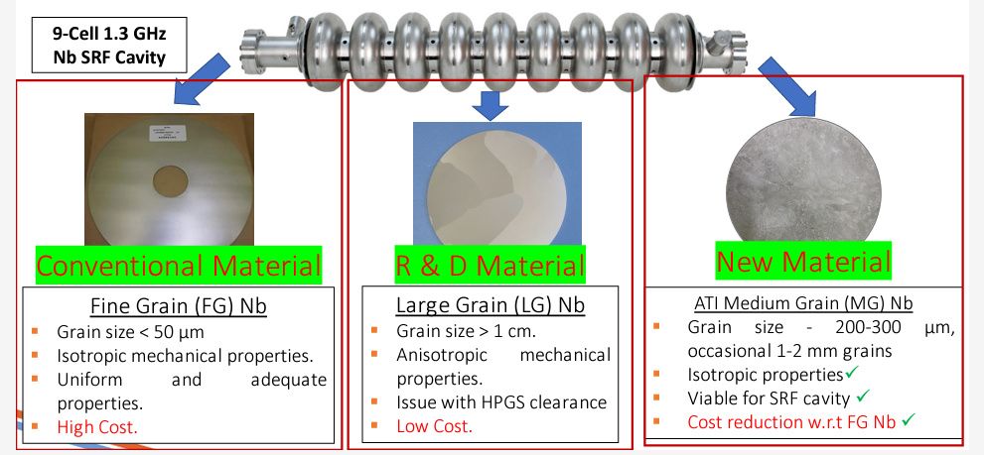
R&D optimisation du Niobium
A. Kumar, KEK, SRF2023

Slide 22
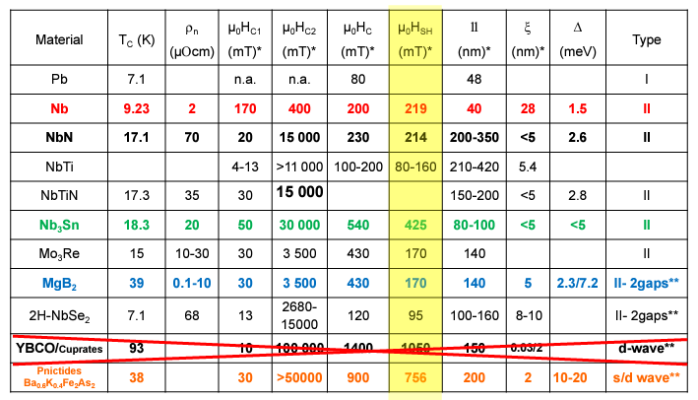
Les matériaux alternatifs en couche mince
2 voies sont étudiées dans la communauté:
Superconductor
~ 50 nm
Isolator
Superconductor
~ 1 um
Superconductor
~ 10 nm
Nb/Cu
Isolator
Nb
Les multi-couches (SIS)
Couches supraconductrices (NbN or NbTiN) séparées par une couche isolante (Al2O3, AlN)
Suggéré par Gurevich en 2007
L’efficacité dépend du nombre de couches et de leur épaisseurs
Le blindage multicouche n’a pas encore été démontré sous champ RF intense.
ALD (Atomic Layer Deposition) est très prometteur mais difficile d’obtenir des couches pures sans inter-diffusion entre couches!
Couches épaisses (composés A15)
A15 : Nb3Sn, V3Si déposé sur Niobium ou cuivre
Utilisation à 4.2K (Tc > 15K)
Le champ accélérateur peut être potentiellement doublé (~ 100 MV/m)
Mais des limitations importantes (~ 20 MV/m) à cause de problèmes de stœchiométrie selon orientation cristalline
Extrait de A-M. Valente, tutorials SRF2023

Slide 23
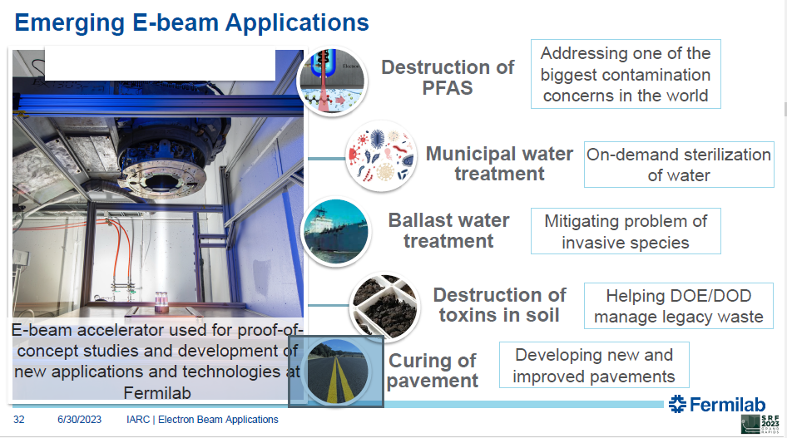
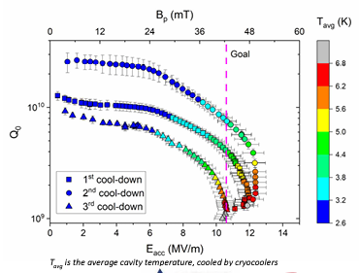
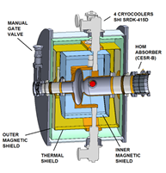
Les matériaux alternatifs en couche mince
S. Posen, FNAL, 2023
Superconductor
~ 1 um
Nb/Cu
Technologie mature aujourd’hui pour
des applications sociétales faible énergie (~10 MeV) mais forte puissance (1 MW) telles que stérilisation, décontamination, sécurité, médical, … avec refroidissement par cryogénie sèche (têtes froides ~ 10W @ 4K)
Les enjeux :
La puissance des têtes froides
Le lien thermique avec la cavité
Dissipations coupleur RF
Dynamique mise en froid
Vibrations
G. Ciovati, Jlab, 2018

Slide 24
CONCLUSION
Les premiers pas en SRF à Stanford début 1960!
Et en 1986 à IJCLab! L’IEF apparait dans les proceedings du premier workshop SRF!
La SRF accélérateur est complémentaire à NRF. A permis le développement des accélérateurs forte puissance.
Le Niobium est le meilleur matériau à tout points de vues pour la SRF et pour encore quelques années (propriétés mécaniques, thermiques, physiques, …)
Plus de 20 ans de R&D, boostées par les projets de construction, ont été nécessaires pour franchir les barrières techniques et atteindre les limites du matériaux
Encore beaucoup de R&D sur la technologie Niobium afin de fiabiliser et adapter les propriétés physiques du Niobium (faible perte, haut gradient)
Des nouveaux matériaux sous forme de couches minces sont en développement… on en est au même niveau qu’avec le Niobium il y a 20 ans!
Pour en savoir plus, beaucoup de contenus disponibles sur le site des proceedings de la conférence SRF2023 (tutoriaux, …) :
https://srf2023.vrws.de/index.html

Slide 25
CONCLUSIO
MERCI pour votre attention

Slide 26
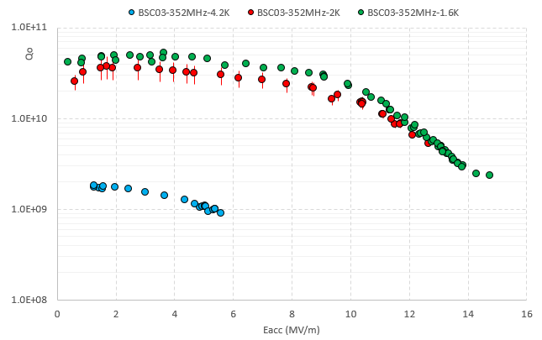
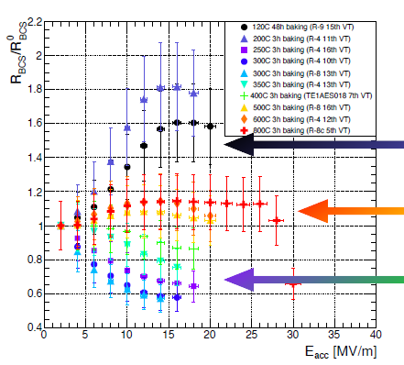
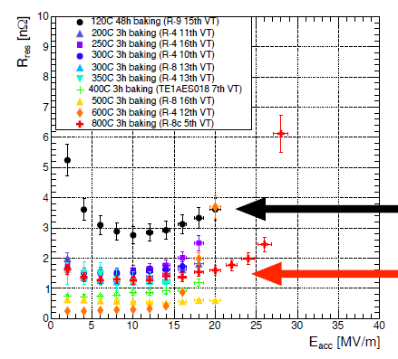

Traitement thermique : Mid-T baking
Température entre 250-300°C minimise Rbcs
Température entre 500-600°C minimise Rres
Facteur de qualité élevé observé pour les cavités MYRRHA recuites à 650°C.
H. Ito, KEK, SRF2021
MYRRHA Simple Spoke Cavity
D. Longuevergne, IJCLab, TTC2020

Slide 27
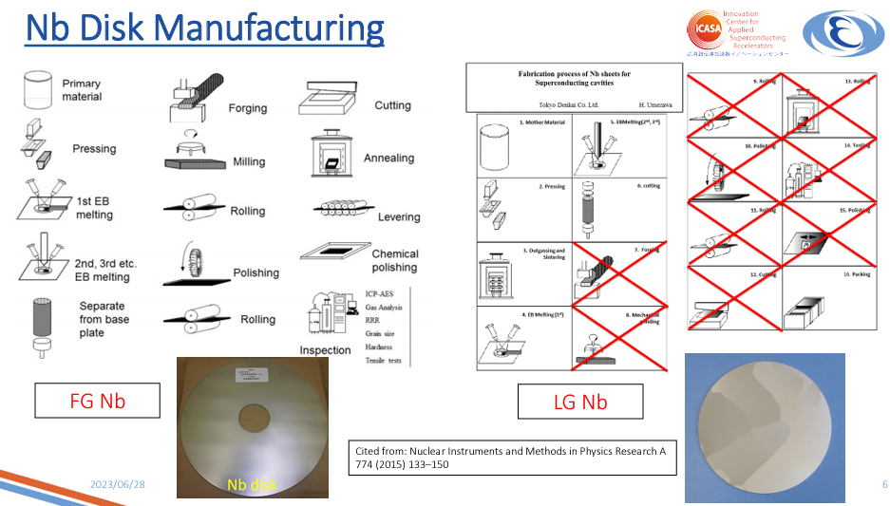
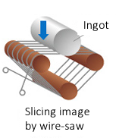
R&D optimisation du Niobium
A. Kumar, KEK, SRF2023

Slide 28
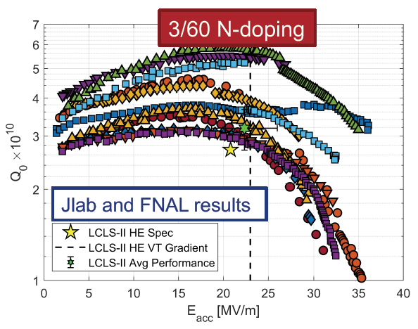
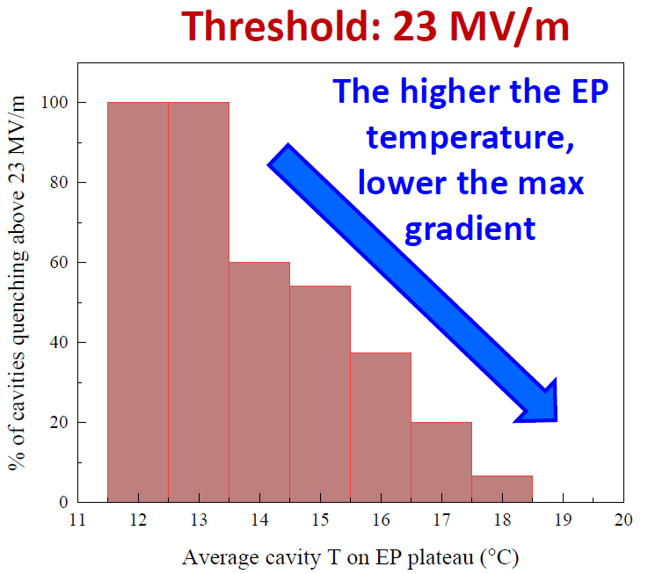

HEAT TREATMENTS : N2 DOPING
Injection of Nitrogen in the furnace at the end of annealing cycle (800°C 3h) (subsequent EP ~ 5-10 um required)
Several recipes 2/6, 2/0 and 3/60 (Minutes in nitrogen at 800°C/Minutes under vacuum at 800°C)
Lower Qo but better repeatability with 2/0 => chosen for LCLS2-HE
Cold EP is the key to reach gradients above 30 MV/m (More uniform removal rate after doping)
Low residual magnetic field and fast cool-down capabilities are essential (high magnetic sensitivities)
F. Furuta, MOPTEV012 , SRF2021
M. Martinello, SRF2021
D. Gonnella, TUPFDV003 , SRF2021

